Slide 1
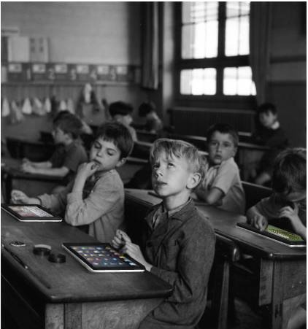
STAGE TIC SES
15 Avril 2013
Auxerre / Chalon
Formateurs:
Nathalie Barbery / Virginie Fey
Céline Chaix / Christophe Foraison

Slide 2
SOMMAIRE
9h 15 - 10h30: présentation globale
10h30 - 11h30: début des ateliers (mise en route)
11h45 - 13h30: pause déjeuner (convivialité)
13h30 - 15h: ateliers (attention à ceux qui dorment sur le clavier)
15h30 - 16h30: mise en commun, discussion (purée, c'est top ce qu'ils ont fait les autres, nous c'est nul ^^)

Slide 3
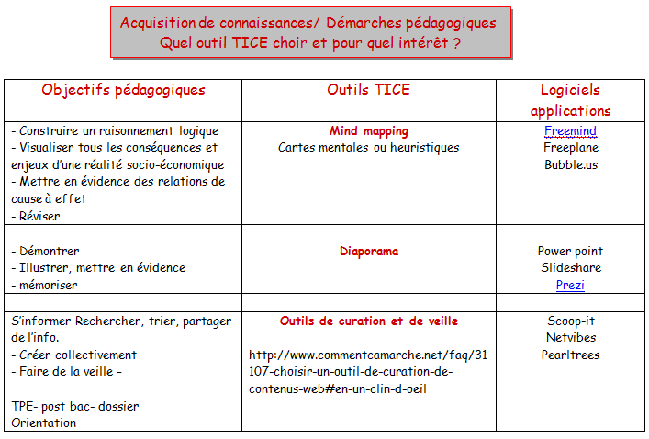

Slide 4
Le diaporama (P.A.O: présentation assistée par ordinateur) Pourquoi ce choix ?
Peu de technicité (équipement, utilisation)
Demande des collègues
Une histoire ancienne

Slide 5
Nous retenons…
10 % de ce que nous lisons
20 % de ce que nous entendons
30 % de ce que nous voyons
50 % de ce que nous voyons et entendons
80 % de ce que nous disons
90 % de ce que nous disons et faisons
Le diaporama

Slide 10
Cet outil ne sert pas uniquement à faire des « conférences »
Voici 3 exemples …qui peuvent être source d’inspiration (pour les ateliers et pour nos pratiques)

Slide 11
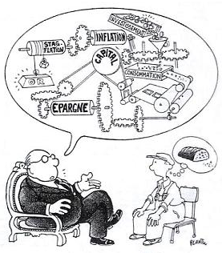
Exemple 1:
Démontrer

Slide 12
Les chocs de demande : impact important du fait des mécanismes cumulatifs qu’ils peuvent entraîner
Baisse des revenus des ménages
Baisse Conso
Baisse des revenus des ménages
Baisse Conso
Baisse des revenus des ménages
Baisse Conso
Déstockage => baisse production
Licenciements
Déstockage => baisse production
Licenciements
Licenciements
Déstockage => baisse production

Slide 13
Si Prix marché= 8€
Prix
10
Surplus du consommateur de John (2 €)
8
Paul
7
Georges
5
Ringo
Et Si Prix marché= 7€ ?
1
2
3
4
Qté

Slide 14
Si P= 7 €
Prix
10
Surplus du consommateur de John (3 €)
8
SC de Paul (1 €)
7
Georges
5
Ringo
SC total = 4 €
1
2
3
4
Qté

Slide 15
L ’Etat décide de bloquer les loyers à 16 € le m2
Représentez graphiquement cette mesure
Que va-t-il se passer ?
30
O
24
20
Plafond du loyer
16
12
D
0 44 72 100 150
Quantité

Slide 16
Loyer maximal sur le marché noir
Offre
24
20
Loyer mensuel
Loyer plafond
16
Pénurie des
logements
12
Demande
0 44 72 100 150
Quantité

Slide 17
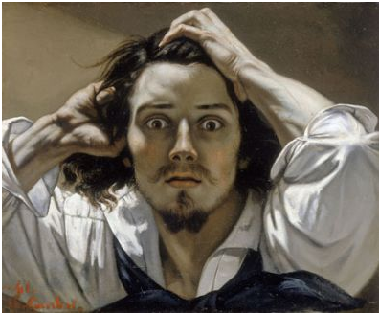
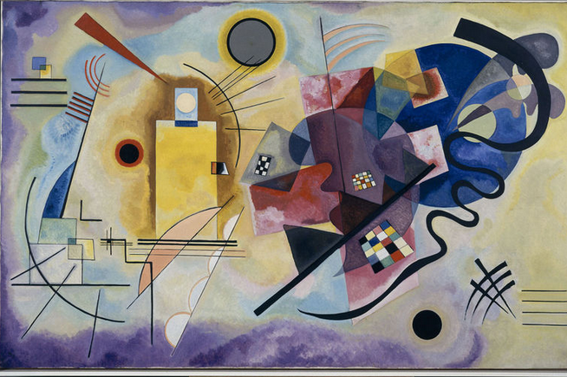
Exemple 2
Illustrer par l’analyse d’images

Slide 18
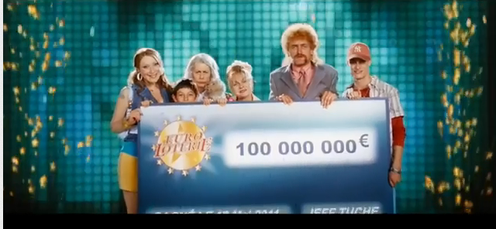
« Les Tuche »
Q1: Dans la Bande Annonce, repérez:
2 normes des Tuche
2 valeurs de la famille Tuche
Q 2: Repérez certaines caractéristiques:
des rôles féminins (2)
des rôles masculins (2)
Q 3:Enoncez 2 problèmes que vont rencontrer les Tuche parce qu’ils n’ont pas été socialisés chez les « riches »

Slide 19
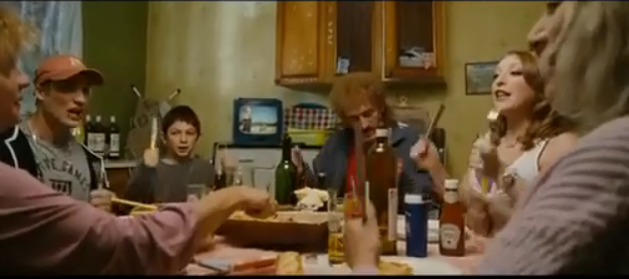
Démarche:
1/ on passe plusieurs fois la bande annonce => les élèves commencent à répondre aux questions
2/ On projette certaines images pour leur permettre de compléter leurs réponses
Q1
Scène 1: le repas familial

Slide 20
Eléments de réponse
Normes familiales: Regarder la télé en mangeant
Valeurs: la famille, la convivialité
Normes vestimentaires: garder la casquette à table
Normes alimentaires: frites, ketchup

Slide 21
C’est l’histoire de Josette et Régis Jiconêrien…Ils ont peu d’argent mais des idées…euh comment dire… enfin voyez par vous-même
Qu’est-ce qui ne va pas dans cette image ?

Slide 22
Temps requis: Environ 5 mn par photo Voici une série de photos représentant des scènes que nous ne voyons jamais dans le monde réel .
A vous de répondre pourquoi ?

Slide 23
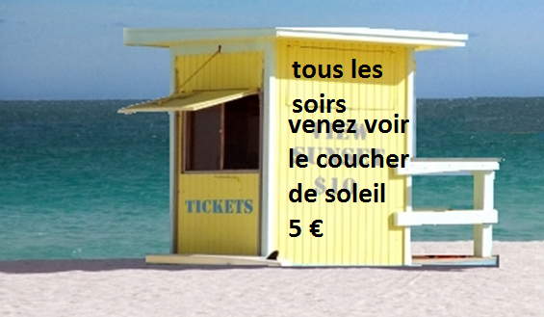
Josette et Régis Jiconêrien crée un nouveau service sur la plage (histoire de mettre un peu de beurre dans les épinards…)
Concept : bien public .
Les couchers de soleil sont un bien public: non –exclusion + non rivalité. Ceux qui ne payent pas ne peuvent pas être empêchés de les apprécier.
Impossible de produire ce type de richesse
REPONSE

Slide 24
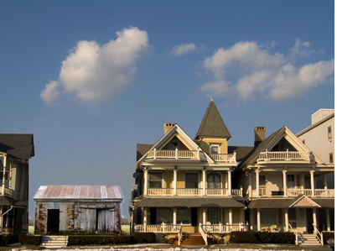
Josette et Régis Jiconêrien hésitent à revendre leur maison
Concept: coût d’opportunité
Les maisons sur cette côte ont l’air très coûteuses. Le prix du m2 doit être très élevé. On en déduit que le coût d’opportunité de la cabane en tôle doit être lui-aussi très élevé. S’il la vendait, son propriétaire pourrait assurément en tirer un très bon prix et acheter une jolie maison dans un quartier moins huppé. Pourquoi hésiter ??????

Slide 25
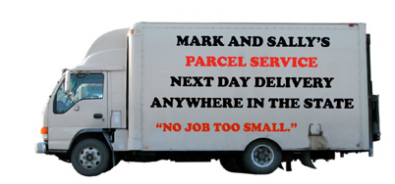
Josette et Régis Jiconêrien créent une PME de livraison de colis pour rivaliser avec des groupes
Baltringue Corporation
SERVICES DE COLIS
Nous livrons le lendemain n’importe où en France
Concept : économies d'échelle
Il est difficile d'imaginer que cette entreprise réalise des bénéfices.
Les coûts fixes sont certes minimes (la camionnette) mais les coûts variables sont très élevés.
=> Cette entreprise ne pourraient pas rivaliser avec des groupes, qui peuvent amortir leurs coûts grâce aux énormes volume de colis

Slide 26
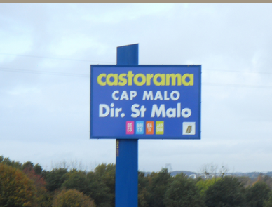
Régis a vu ce panneau sur la route, il se dépêche de noter le numéro de téléphone…
Assurance Tacoh
Premier mois GRATUIT
Nous payons TOUTES vos amendes pour excès de vitesse
Tel: 01/999/56/257/18
Concepts : Incitations, sélection adverse et aléa moral .
La sélection adverse suggère que ceux qui roulent vite vont souscrire à cette assurance, tandis que l'aléa moral suggère ils sont peu incités à ralentir une fois qu'ils sont assurés .
=> la compagnie d'assurance aurait à payer un grand nombre de contraventions et serait vite ruinée .

Slide 27
Seconde: la consommation (les déterminants)

Slide 28
Voici un jeu: vous devez deviner de quel pays est la famille à travers sa consommation alimentaire
Observer attentivement tous les aliments: la quantité / diversité
Les flèches rouges = indices
Au début, c’est facile…après…

Slide 29
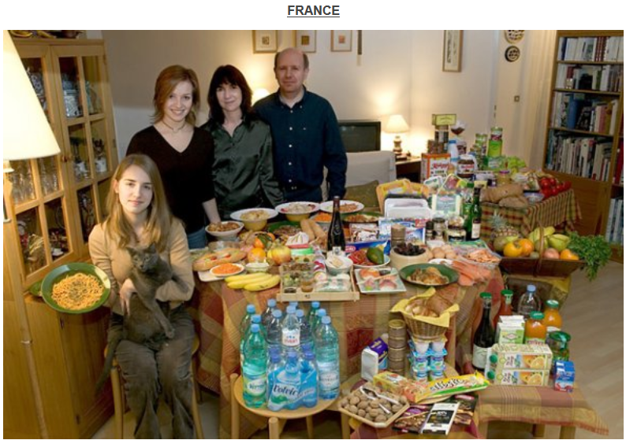

Slide 30
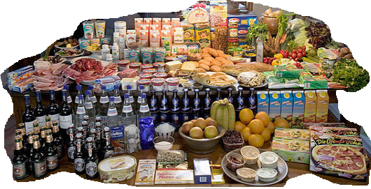
bière

Slide 31
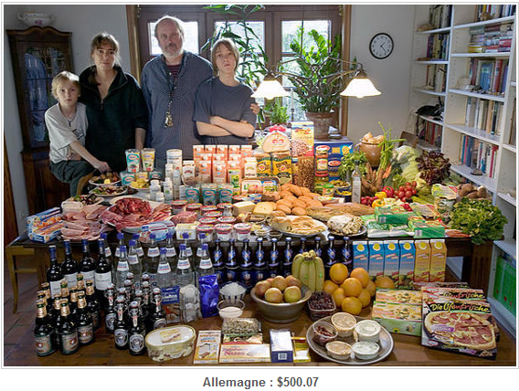

Slide 32
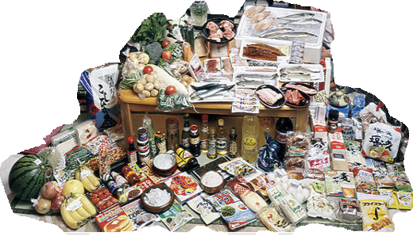
poissons

Slide 33
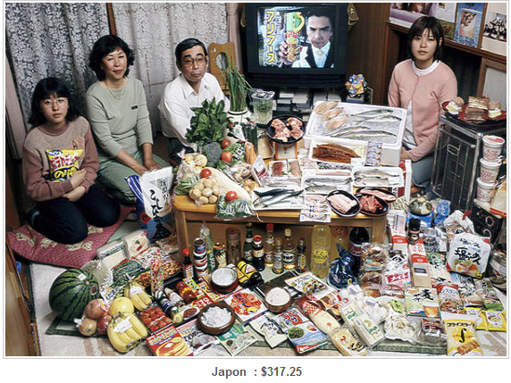

Slide 34
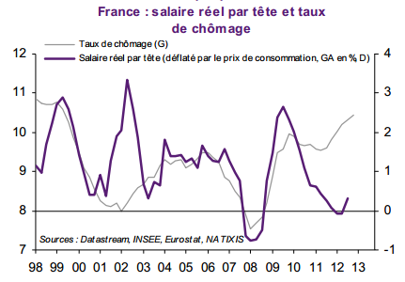
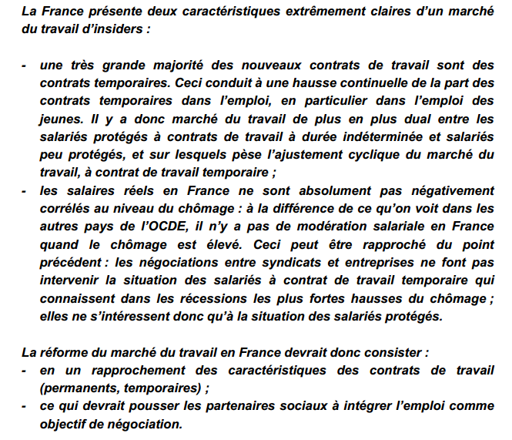
Exemple 3
Illustrer l’analyse de documents

Slide 35
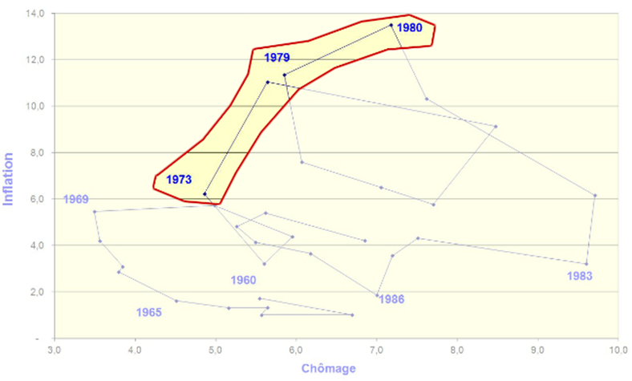
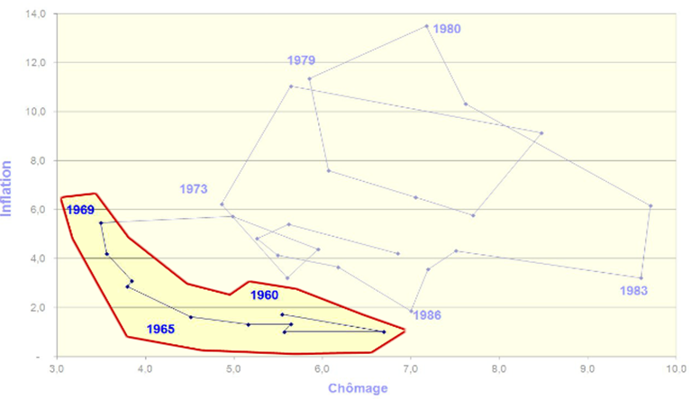
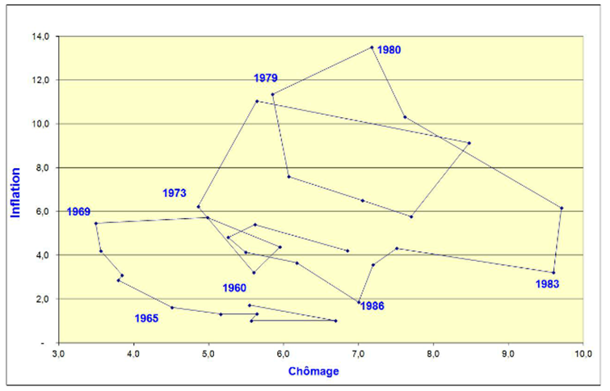

Slide 36
SAVOIR FAIRE L’ANALYSE PROPREMENT DITE : PRELEVER L’INFORMATION
Cliquez sur la page pour voir apparaître les éléments qu’ont peut prélever dans le texte
Opposition à la construction de la Tour Eiffel
"Protestation contre la Tour de M. Eiffel" adressée à M. Alphand, directeur des travaux de l'Exposition et publiée dans le journal Le Temps (février 1887)
Nous venons, écrivains, peintres, sculpteurs, architectes, amateurs passionnés de la beauté jusqu'ici intacte de Paris, protester de toutes nos forces, de toute notre indignation, au nom du goût français méconnu, au nom de l'art et de l'histoire français menacés, contre l'érection, en plein cœur de notre capitale, de l'inutile et monstrueuse Tour Eiffel, que la malignité publique, souvent empreinte de bon sens et d'esprit de justice, a déjà baptisée du nom de tour de Babel. (...) La ville de Paris va-t-elle donc s'associer plus longtemps aux baroques, aux mercantiles imaginations d'un constructeur de machines, pour s'enlaidir irréparablement et se déshonorer ? (...).Il suffit d'ailleurs, pour se rendre compte de ce que nous avançons, de se figurer un instant une tour vertigineusement ridicule, dominant Paris, ainsi qu'une noire et gigantesque cheminée d'usine, écrasant de sa masse barbare (...) tous nos monuments humiliés, toutes nos architectures rapetissées, qui disparaîtront dans ce rêve stupéfiant. Et, pendant vingt ans, nous verrons s'allonger sur la ville entière, frémissante encore du génie de tant de siècles, nous verrons s'allonger comme une tache d'encre l'ombre odieuse de l'odieuse colonne de tôle boulonnée.
Guy de Maupassant, Alexandre Dumas fils, Charles Garnier, François Coppée, Sully Prudhomme etc...
Pour les auteurs, Paris est une ville magnifique, riche artistiquement et historiquement
Pour les auteurs, la Tour est une menace, un non-sens, une inutilité, la preuve d’un manque de goût artistique
Les opposant sont des artistes

Slide 37
J’AI BESOIN DE SAVOIR REDIGER L’INTRODUCTION
Cette introduction convient…
Ce document est une lettre ouverte rédigée par des artistes français, destinée au directeur de l’Exposition Universelle et publiée dans le journal le Temps. A sa date (février 1887), les travaux de construction de la « Tour de monsieur Eiffel » ont déjà commencé en vue de l’Exposition Universelle de 1889. Cela n’empêche pas les auteurs de s’opposer vivement à la construction de la Tour qu’ils accusent d’être une menace pour Paris.
La nature du document (« lettre ouverte ») est bien identifiée
Les auteurs sont identifiés et caractérisés (« artistes ») sans tous les citer (pourquoi un plus que l’autre) ?
Le destinataire est précisé… ainsi que le moyen de diffusion générale de la lettre
La date du document est donnée
Le contexte est rappelé
Le sujet du document est précisé

Slide 38
Les limites…

Slide 39
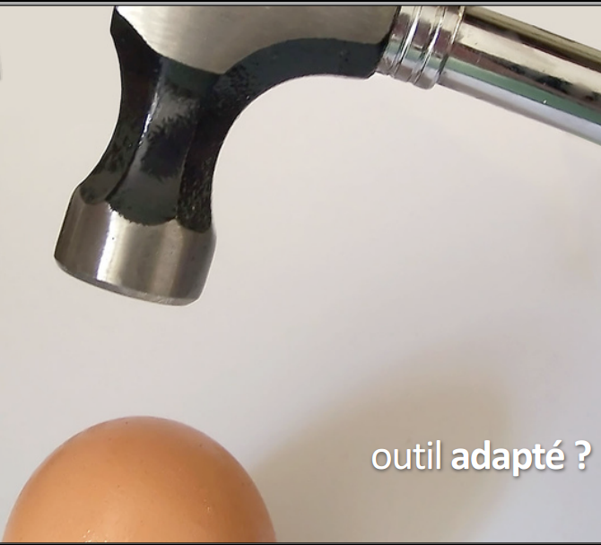

Slide 40
NE PAS OUBLIER…
Que voulez-vous que les élèves fassent avec les TIC ?
MAUVAISES REPONSES
Faire un powerpoint/prezi
Regarder un diaporama
BONNES REPONSES
s’exprimer à l’oral, organiser ses arguments, expliquer
faire des SES ^^

